Slide 1
Meditación
El Deseado de Todas
Las Gentes

Slide 2
EL REY de gloria se rebajó a revestirse de humanidad. Tosco y repelente fue el ambiente que le rodeó en la tierra. Su gloria se veló para que la majestad de su persona no fuese objeto de atracción. Rehuyó toda ostentación externa. Las riquezas, la honra mundanal y la grandeza humana no pueden salvar a una sola alma de la muerte; Jesús se propuso que ningún halago de índole terrenal atrajera a los hombres a su lado. Únicamente la belleza de la verdad celestial debía atraer a quienes le siguiesen. Pág. 29
Lucas 2:8-20

Slide 3
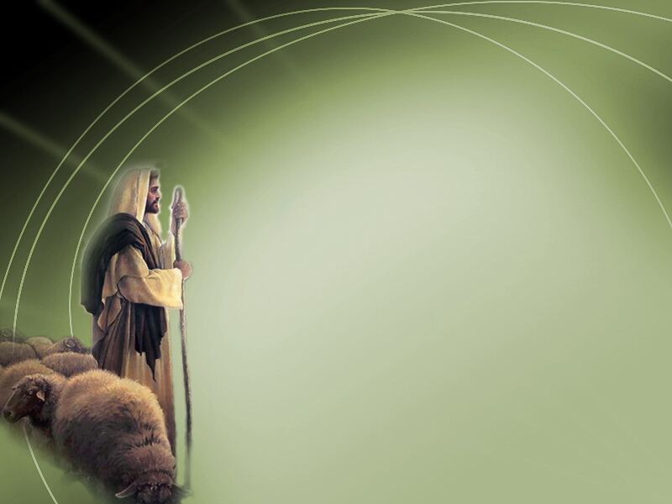
El corazón del padre humano se conmueve por su hijo. Mientras mira el semblante de su hijito, tiembla al pensar en los peligros de la vida. Anhela escudarlo del poder de Satanás, evitarle las tentaciones y los conflictos. Mas Dios entregó a su Hijo unigénito para que hiciese frente a un conflicto más acerbo y a un riesgo más espantoso, a fin de que la senda de la vida fuese asegurada para nuestros pequeñuelos. "En esto consiste el amor.“ Maravillaos, oh cielos! ¡Asómbrate, oh tierra!
Miqueas 5: 2-4

Slide 4
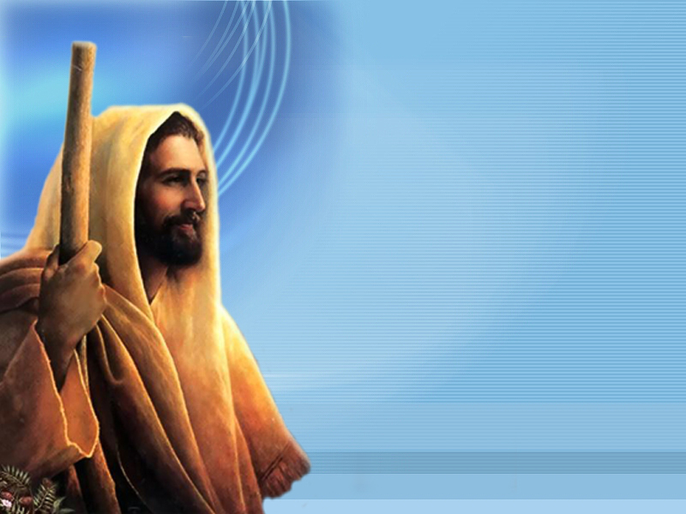
En la estima del cielo, ¿qué constituye la grandeza? No lo que el mundo tiene por tal; ni la riqueza, la jerarquía, el linaje noble, o las dotes intelectuales, consideradas en sí mismas. Si la grandeza intelectual, fuera de cualquier consideración superior, es digna de honor, entonces debemos rendir homenaje a Satanás, cuyo poder intelectual no ha sido nunca igualado por hombre alguno. Pero si el don está pervertido para servir al yo, cuanto mayor sea, mayor maldición resulta. Lo que Dios aprecia es el valor moral. El amor y la pureza son los atributos que más estima.
Mateo 11:7-12

Slide 5
Todo pensamiento impuro contamina el alma, menoscaba el sentido moral y tiende a obliterar las impresiones del Espíritu Santo. Empaña la visión espiritual, de manera que los hombres no puedan contemplar a Dios. El Señor puede perdonar al pecador arrepentido, y le perdona; pero aunque esté perdonada, el alma queda mancillada. Toda impureza de palabras o de pensamientos debe ser rehuida por aquel que quiera tener un claro discernimiento de la verdad espiritual.
Salmo 119:165

Slide 6
No es Dios quien ciega los ojos de los hombres y endurece su corazón. El les manda luz para corregir sus errores, y conducirlos por sendas seguras; es por el rechazamiento de esta luz como los ojos se ciegan y el corazón se endurece. Con frecuencia, esto se realiza gradual y casi imperceptiblemente. Viene luz al alma por la Palabra de Dios, por sus siervos, o por la intervención directa de su Espíritu; pero cuando un rayo de luz es despreciado, se produce un embotamiento parcial de las percepciones espirituales, y se discierne menos claramente la segunda revelación de la luz. Así aumentan las tinieblas, hasta que anochece en el alma.
Mateo 12:43-45

Slide 7
Los que desobedecen los mandamientos de Dios, y enseñan a otros a hacerlo, son condenados por Cristo. La vida de obediencia del Salvador sostuvo los derechos de la ley; probó que la ley puede ser guardada en la humanidad, y reveló la excelencia del carácter que la obediencia desarrollaría. Todos los que obedecen como él obedeció, declaran igualmente que el mandamiento de la ley "es santo, y justo, y bueno.' Por otro lado, todos los que violan los mandamientos de Dios, sostienen el aserto de Satanás de que la ley es injusta y no puede ser obedecida. Así secundan los engaños del gran adversario y deshonran a Dios. Son hijos del maligno, que fue el primer rebelde contra la ley de Dios. Admitirlos en el cielo sería volver a introducir elementos de discordia y rebelión, y hacer peligrar el bienestar del universo. Ningún hombre que desprecia voluntariamente un principio de la ley entrará en el reino de los cielos.
Isaías 51: 6-8

Slide 8
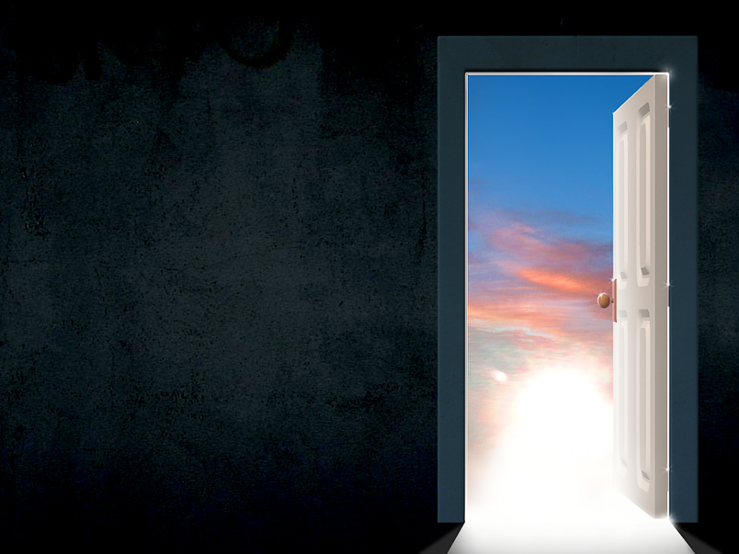
El día está llegando a su fin. Casi ha terminado el tiempo de misericordia y privilegios. Se están reuniendo las nubes de venganza. Los que han rechazado la gracia de Dios, están por ser envueltos en una ruina súbita e irreparable.
¿Dónde se ha de encontrar la iglesia en esta crisis? ¿Están cumpliendo sus miembros con las demandas de Dios? ¿Están cumpliendo la comisión divina y presentando el carácter de Dios al mundo? ¿Están llamando con insistencia la atención de sus prójimos al último misericordioso mensaje de amonestación?
Los hombres están en peligro. ¡Pero cuán pocos de los profesos seguidores de Cristo sienten anhelo por esas almas! El destino de un mundo se halla en juego en la balanza; pero esto apenas si conmueve a los que pretenden creer las verdades más abarcantes que jamás hayan sido dadas a los mortales. Hay falta de aquel amor que indujo a Cristo a abandonar su hogar celestial y tomar la naturaleza humana a fin de que la humanidad pudiera tocar a la humanidad, y llevarla a la divinidad.
Lucas 17:7-10

